Slide 1
기초 경영학
인적자원의 개발

Slide 2
제 1절 교육훈련과 경력개발
1. 교육훈련(education & training)
⑴ 의의
교육훈련이란 인적자원의 직무에 대한 지식이나 기술을 증진시키고, 직무태도나 직무행동을 개선함으로써, 개인의 자기개발(사회적 효율성)과 기업의 목표달성(경제적 효율성)에 기여하도록 하는 공식적 절차를 의미
즉 구성원들이 직무를 수행하는 데 필요한 지식(knowledge), 기술(skill), 능력(ability) 등을 배양시켜 조직의 목적을 달성하도록 돕는 과정

Slide 3
제 1절 교육훈련과 경력개발
1. 교육훈련
⑴ 의의
신규로 인적자원을 선발했다면 기업은 선발된 인적자원들이 수행해야 할 직무에 대한 기술직 지식을 습득하고 능력을 최대한 개발할 수 있도록 도움을 줘야 함
또한, 현직 종업원의 자질을 높이고 경쟁력을 제고시키기 위한 체계적이고 종합적인 교육훈련이 필요
교육(education)과 훈련(training)은 별개의 개념으로 보편적 지식을 학습하는 교육과 특정 기능이나 기술을 학습하는 훈련으로 구분할 수도 있지만, 일반적으로 두 개념을 통합하여 교육훈련이라고 함
교육훈련은 단기적 관점에서의 인적자원 개발의 성격

Slide 4
제 1절 교육훈련과 경력개발
⑵ 교육훈련 프로세스
교육훈련은 ‘교육훈련 필요성(수요) 분석 → 교육훈련 설계 → 교육훈련 실시 → 교육훈련 평가’의 프로세스를 통해 이루어짐
1) 교육훈련 필요성(수요) 분석
교육훈련은 조직의 목표를 달성하는 데 그 목적이 있음
따라서 교육훈련을 실시하기 위해서 조직의 목표를 정확히 파악하고 그 목표를 달성하기 위해 교육훈련이 도울 수 있는 방안을 모색하는 일이 선행되어야 함
교육훈련의 필요성(수요)분석을 위한 대표적인 방법에는 자료조사법, 작업표본법, 질문지법, 전문가 자문법, 면접법, 델파이법 등이 있음

Slide 5
제 1절 교육훈련과 경력개발
2) 교육훈련 평가 : 커크패트릭의 교육평가모형
교육훈련의 효과를 평가하기 위해 가장 많이 활용되는 평가모형이 커크패트릭(Kirkpatrick)의 교육평가모형
이 모형은 반응, 학습, 행동, 성과의 4가지 평가수준으로 구성되어 있음
평가하고자 하는 영역이 분명하며, 단순한 구조로 인해 설명하고 이해하기 쉬운 특징이 있음

Slide 6
제 1절 교육훈련과 경력개발
⑶ 방법
1) 교육장소별 교육훈련
교육훈련이 이루어지는 장소에 따라 직장 내 교육훈련과 직장 외 교육훈련으로 구분할 수 있음
최근에는 이러닝을 실시하는 기업이 크게 증가하고 있음
① 직장 내 교육훈련(on the job training, OJT)
직무수행과 교육훈련이 동시에 이루어지는 형태의 교육훈련
일반적으로 1명의 교육실시자별로 소수의 교육대상자가 할당됨

Slide 7
제 1절 교육훈련과 경력개발
② 직장 외 교육훈련 (off the job training, off JT)
직무수행과 교육훈련이 별도로 이루어지는 형태의 교육훈련
따라서 직장 외 교육훈련은 작업장과는 별도로 연수원이나 교육원 등과 같은 교육훈련을 담당하는 전문교육시스템에 의해서 실시

Slide 8
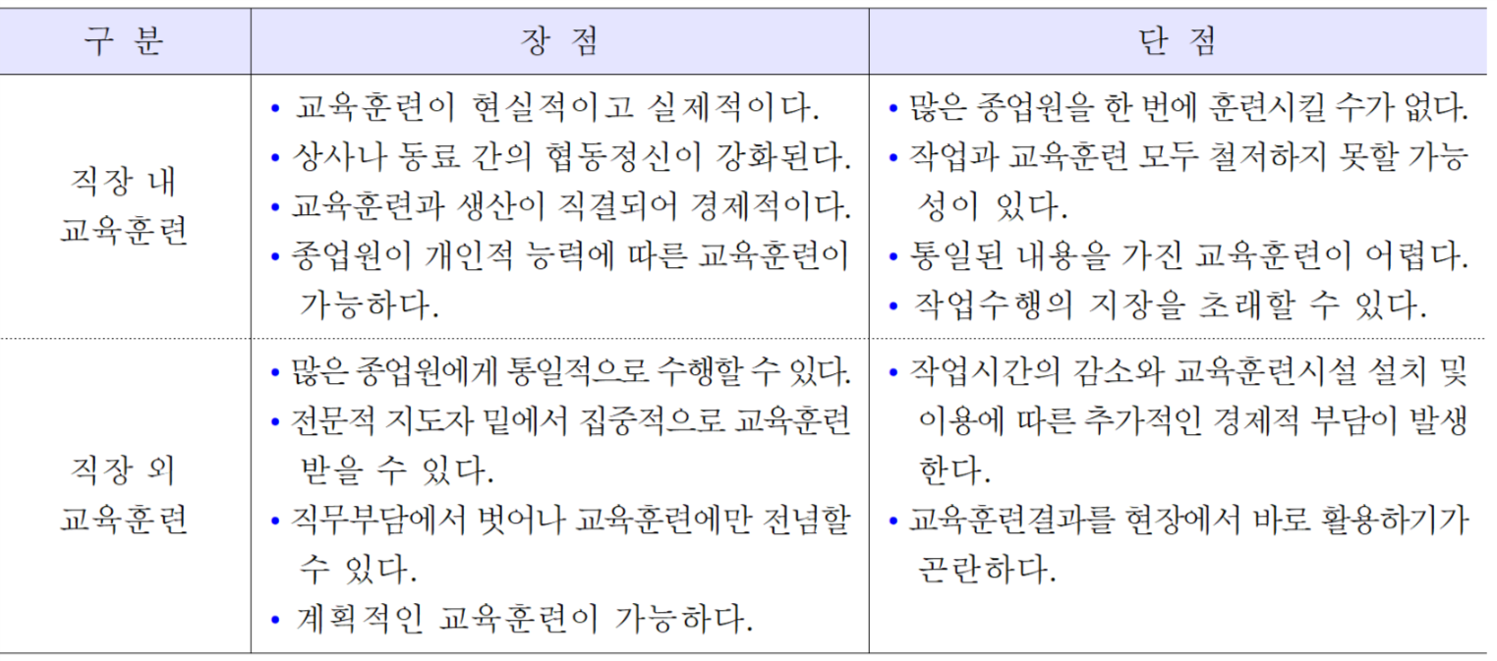
제 1절 교육훈련과 경력개발
직장 내 훈련과 직장 외 훈련

Slide 9
제 1절 교육훈련과 경력개발
2) 경영자 교육훈련
① 일선감독자 교육훈련
생산부문의 일선감독자 훈련을 위하여 제2차 세계대전 중에 미국 전시노동력위원회가 고안하였고, 전후 산업내훈련으로 각국에 보급되어 일반화 됨
훈련 내용은 감독자의 기술지도능력 향상을 위한 J.I.(Job Instruction, 작업지도법), 생산관리능력 향상을 위한 J.M.(Job Method, 작업개선법), 민주적 리더십 향상을 위한 J.R.(Job Relations, 부하통솔법), 안전관리능력 향상을 위한 J.S.(Job Safety, 안전 관리법)으로 구성되어 있음
훈련의 내용이나 방법이 수강자의 수준에 맞추어 표준화·정형화되어 있어 실시가 쉬운 반면 지나친 정형화로 현실에 맞추기가 어렵다는 단점도 있음

Slide 10
제 1절 교육훈련과 경력개발
② MTP와 AMP
MTP(management training program)는 Fayol의 관리과정론을 중심으로 해서 작성된 중간관리자를 위한 대표적인 교육훈련방법
AMP(advanced management program)는 최고경영자의 자질 함양과 능력개발을 위해 개발된 교육훈련

Slide 11
제 1절 교육훈련과 경력개발
③ 인 바스켓 교육훈련(in-basket training)
경영자의 의사결정능력(개념적 능력)을 제고시키기 위해 개발
훈련실시자는 훈련참가자에게 가상의 기업에 대한 정보, 즉 생산제품, 조직구조, 종업원에 대한 정보 등을 제공한 후 이들에게 특정 경영상황에서 문제해결을 위한 의사결정을 하게 함
예를 들어, 해당 부서에서 일어날 수 있는 돌발적이고 예외적인 사건들을 유형별로 분류하여 바구니에 섞어 놓고 무작위로 꺼내어 하나씩 해결해 나감으로써 실제 사건에 앞서 미리 해결법을 습득할 수 있음

Slide 12
제 1절 교육훈련과 경력개발
④ 비즈니스 게임(business game)
기업의 경쟁상황에서 올바른 의사결정능력(개념적 능력)을 제고시키기 위해 개발된 기법
교육참가자들을 3~5명 규모 정도의 팀으로 구성하고, 상대방 기업과의 경쟁에서 이길 수 있는 경영의사결정을 하도록 함
게임 중 시행착오로 인해 발생한 일들에 대해서 게임이 끝난 후에 교육참가자들끼리 토론하면서 교육훈련의 효과를 기대할 수 있음

Slide 13
제 1절 교육훈련과 경력개발
⑤ 사례연구(case study)
경영자의 의사결정능력(개념적 능력)을 향상시키기 위해 도입된 기법
기업에서 일어난 일련의 사례들을 교육참가자들에게 제시하고 참가자들은 이 사례를 해결하기 위해 노력하거나 사례의 해결과정을 교육받음
이 후 유사한 사례가 발생했을 경우 문제점을 파악하고 해결하는 과정에 도움을 얻기 위한 교육훈련방법

Slide 14
제 1절 교육훈련과 경력개발
⑥ 역할연기법(role playing)
경영자뿐만 아니라 일반 종업원을 대상으로 인간관계에 대한 태도 개선 및 인간관계기술을 향상시키기 위한 교육훈련방법
경영자와 하급자가 각각 역할을 바꾸어 수행해 봄으로 인해 서로의 인간관계기술의 향상을 기대할 수 있음

Slide 15
제 1절 교육훈련과 경력개발
⑦ 행동모형법(behavior modeling)
경영자 및 일반 종업원에게 어떤 상황에 대한 가장 이상적인 행동을 제시하고 교육참가자가 이를 이해하고 따라하면서 모방하도록 하게 하여 행동변화를 유도하는 교육훈련방법
역할연기법은 교육참가자가 주어진 상황에 대한 행동을 본인 스스로 결정하여 연기하지만, 행동모형법에서의 교육참가자는 행동의 종류를 선택할 여지가 없으며 주어진 행동을 반복하여 습득하는 것이 특징

Slide 16
제 1절 교육훈련과 경력개발
⑧ 상호교류분석법(transactional analysis)
개인으로 하여금 자신의 행동에 대한 인식을 높임으로써 행동개선을 유도하는 교육훈련방법
개인의 행동은 부모(parents), 성인(adult), 어린아이(child) 등 세 가지의 자아형태에서 형성된다고 가정하고 성인으로서의 행동을 조성해 나가는 것이 이 교육훈련의 목적
즉 개인의 특성이나 인간관계의 유형을 다양하게 분석하여 개인이나 집단의 성숙을 목표로 하는 기법

Slide 17
제 1절 교육훈련과 경력개발
⑨ 대역법(understudy)
경영자를 대상으로 직무지식을 획득하기 위한 교육기법
이 기법은 특정 부서의 직속상사 밑에서 미래에 그 자리를 승계할 예정에 있는 자가 같이 일을 하면서 업무에 관한 내용을 교육받는 방법
이 방법은 직장 내 교육훈련(OJT)이 동시에 포함되는데, 이 때 우수한 상사가 반드시 우수한 교육자는 아니라는 점을 유념하여야 함

Slide 18
제 1절 교육훈련과 경력개발
⑩ 청년중역회의법(junior board of director)
중간경영자 또는 하위경영자들에게 조직 전반에 대한 지식을 축적하는데 도움을 주기 위해 일정기간 동안 중역의 역할을 맡겨서 실천해 보고 주기적으로 모여 상호토의하게 하는 교육훈련방법
이러한 과정을 통해 교육대상자는 보다 넓은 안목을 가질 수 있고 중역으로서의 자질을 키워 나가게 되며, 하급자들의 의견을 실제 중역회의에 전달하는 역할을 수행하게 됨
Q. 청년중역회의법은 최고경영자들을 위한 교육훈련 방법이다. Y or N?

Slide 19
제 1절 교육훈련과 경력개발
경영자의 능력과 교육훈련 방법
경영자의 능력[카츠]
구 분 | 개념적 능력 (의사결정능력) | 인간적 능력 (인간관계능력) | 기술적 능력 (직무나 조직의 지식)
교육훈련방법 | ∙ 인 바스켓 교육훈련 ∙ 비즈니스 게임 ∙ 사례연구 | ∙ 역할연기법 ∙ 행동모형법 ∙ 상호교류분석법 | ∙ 대역법 ∙ 청년중역회의법

Slide 20
제 2절 전환배치와 승진
인적자원의 이동
조직 내 이동
수평이동
수직이동
조직 외 이동
자발적 이동
비자발적 이동
전환배치
상향이동: 승진
하향이동: 강등
사직(이직)
해고
인적자원의 이동

Slide 21
제 2절 전환배치와 승진
- 승진(promotion)
⑴ 의의
승진이란 인적자원이 한 직무에서 더 나은 직무로 또는 한 지위에서 더 높은 지위로 이동하는 수직적 이동을 의미
따라서 승진은 임금, 지위, 권한, 책임 등의 수준이 높아지게 됨
그러나 단지 직위명칭만 상승하는 경우도 있음
조직은 인적자원의 승진과 관련하여 다양한 정책을 사용할 수 있는데, 대표적인 승진정책에는 연공주의와 능력주의가 있음

Slide 22
제 2절 전환배치와 승진
① 연공주의(seniority)
한 조직 또는 해당 직급에서 개인의 근속기간을 의미하는 연공이 높은 인적자원을 우선적으로 승진시켜야 한다는 관점
② 능력주의(competence orientation)
승진후보자가 보유하고 있는 능력을 기준으로 능력이 높은 인적자원을 우선적으로 승진시켜야 한다는 관점

Slide 23
제 2절 전환배치와 승진
⑵ 승진의 기본원칙
① 적정성의 원칙
적정성의 원칙이란 해당기업이 인적자원에게 어느 정도의 승진기회를 부여하느냐와 관련이 있음
즉 조직구성원이 일정한 정도의 공헌을 했을 때 어느 정도의 승진기회를 받아야 하는지에 대한 크기의 적정성을 의미함
② 공정성의 원칙
공정성의 원칙은 조직이 조직구성원에게 나누어 줄 수 있는 승진기회를 올바른 사람에게 배분했느냐와 관련되는 원칙
이 원칙은 절대적인 것이 아니고 상대적인 것이기 때문에 지켜지지 않을 경우에는 조직 내 구성원들 간의 갈등을 유발시키는 원인이 될 수 있음

Slide 24
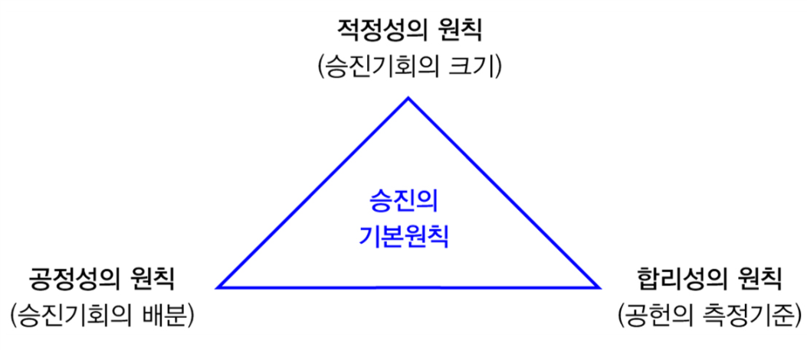
제 2절 전환배치와 승진
③ 합리성의 원칙
합리성의 원칙은 조직구성원이 조직의 목표달성을 위해 공헌한 내용을 정확히 파악하기 위해 무엇을 공헌으로 간주할 것인가에 관련되는 원칙

Slide 25
제 2절 전환배치와 승진
⑶ 승진의 형태
① 직급승진
직급승진은 연공주의나 능력주의에 입각하여 인적자원을 상위직급으로 이동시키는 것
직급승진을 위해서는 상위직급의 특정 직무 또는 지위가 공석이 되어야 하므로 인적자원 간의 경쟁이 발생하게 되며, 이로 인해 상대평가가 요구됨
직급승진은 승진이 된 인적자원에게는 권한, 책임, 보상의 증가가 수반되지만, 상위직급이 T/O에 묶여 직급승진이 원활하게 이루어지지 않을 때에는 승진정체인력의 사기저하가 발생할 수 있고 이로 인해 다른 조직으로 이동하는 결과를 초래할 수 있음
* T/O: Table of Organization 조직표

Slide 26
제 2절 전환배치와 승진
② 자격승진
인적자원이 갖추고 있는 직무수행능력(직능)을 기준으로 승진시키는 제도
자격승진은 상위직능등급에 대한 T/O의 개념이 없기 때문에 누구라도 해당 직능을 갖추게 되면 상위직능등급으로 승진이 일어날 수 있음
따라서 인적자원 간의 경쟁이 발생하지 않으며 인적자원에 대한 직능의 평가는 절대평가가 요구됨
이러한 제도를 소위 ‘직능자격제도’라고도 하는데, 기업은 직종별 직급과 직능의 수준을 분리하여 관리하게 됨

Slide 27
제 2절 전환배치와 승진
③ 대용승진(surrogate promotion)
직무내용이나 보상 등의 실질적인 변동 없이 직급명칭 또는 자격명칭만 변경되는 형식적 승진으로 준승진(quasi-promotion) 또는 건조승진(dry promotion)이라고도 함
대용승진은 조직내부 사정상 승진정체로 인해 조직분위기가 정체되었을 경우나, 인적자원이 대외업무를 수행하는 경우에 접촉고객의 해당 인적자원에 대한 신뢰감을 높이기 위해 도입하게 됨

Slide 28
제 2절 전환배치와 승진
④ 조직변화승진(organization change promotion, OC 승진)
승진대상자에 비해 승진대상직위가 부족한 경우에 조직변화를 통해 승진대상직위를 늘림으로써 인적자원들에게 (직급)승진의 기회를 확대하는 방법

